Slide 1





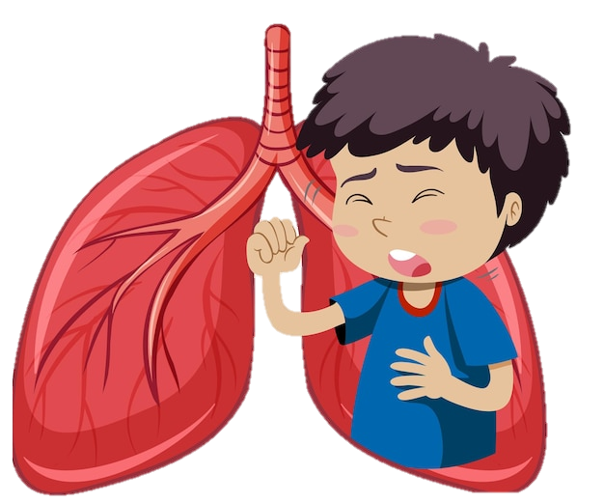


Slide 2




Slide 3


Slide 4
Bạn đã hít thở đúng cách chưa?
Cùng chia sẻ với bạn mình
Tập hít thở đúng cách
Bước 1: Hít thật chậm và sâu bằng mũi cho đến khi bụng phồng lên.
Bước 2: Thở ra chậm để không khí từ từ đi qua mũi cho đến khi bụng xẹp xuống.
- Lặp đi lặp lại động tác trên.
Hoạt động 1
Chỉ và nói được các bộ phận của cơ quan tiêu hóa

Slide 5
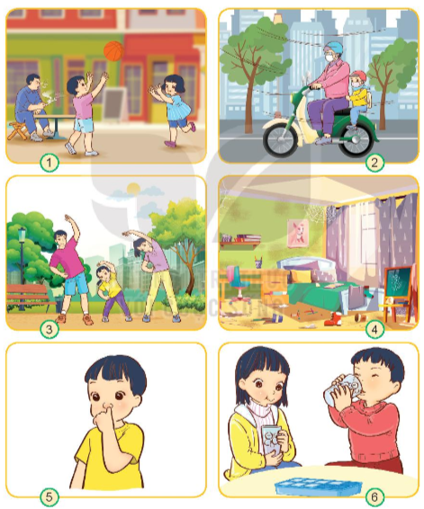
2. Quan sát các hình dưới đây và cho biết những việc nên và không nên làm để chăm sóc, bảo vệ cơ quan hô hấp.

Slide 6
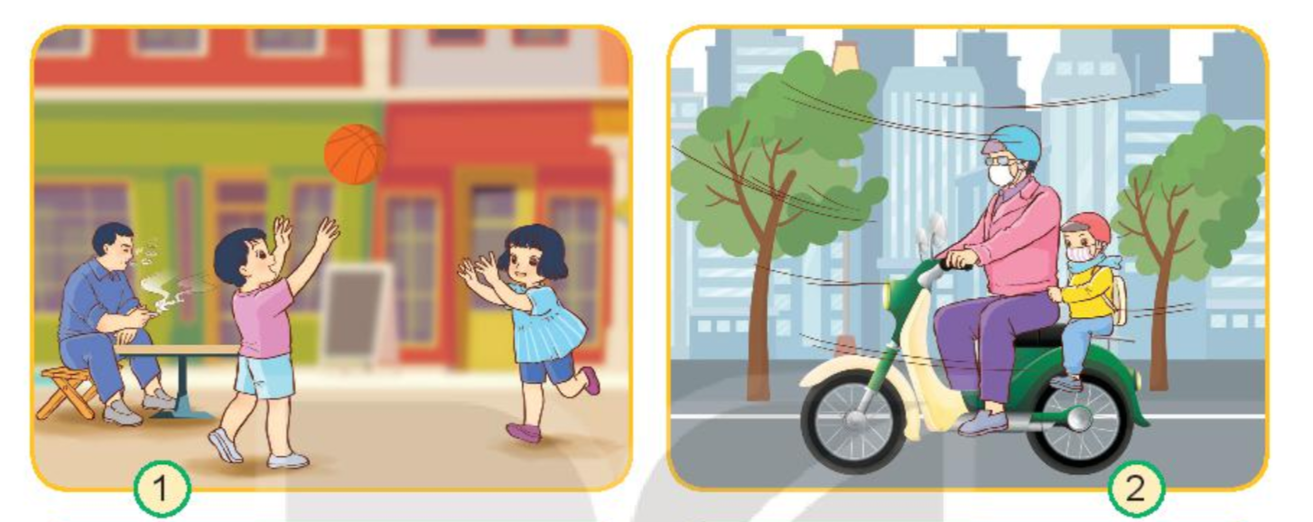

2. Quan sát các hình dưới đây và cho biết những việc nên và không nên làm để chăm sóc, bảo vệ cơ quan hô hấp.
Các bạn nhỏ đang chơi ở nơi có người lớn hút thuốc lá.
Không nên: Khói thuốc lá có hại cho phổi và cơ quan hô hấp.

Slide 7

2. Quan sát các hình dưới đây và cho biết những việc nên và không nên làm để chăm sóc, bảo vệ cơ quan hô hấp.
Mùa đông rét, bạn nhỏ được bố mẹ chở đi học, mặc quần áo ấm, quàng khăn, đeo khẩu trang khi đi ngoài đường.
Nên: giữ ấm cơ quan mũi, cổ họng khi ra đường.

Slide 8
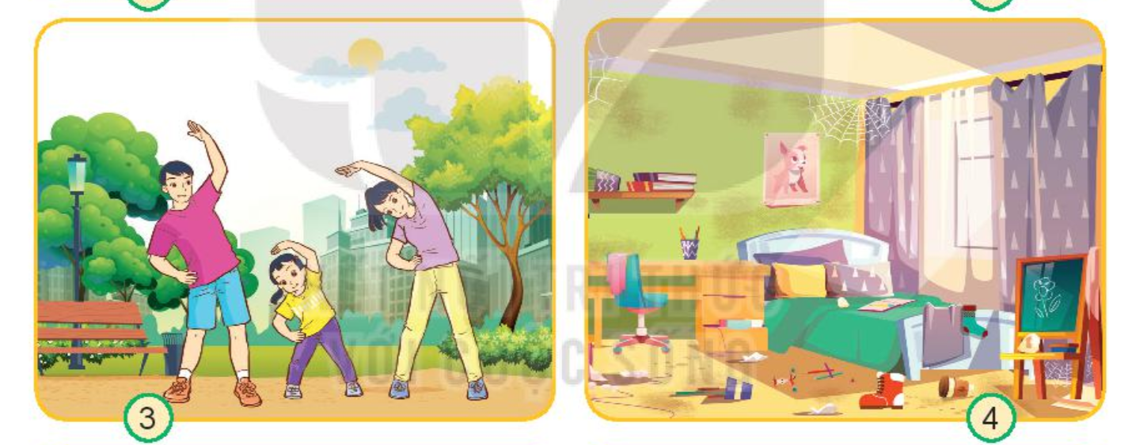
2. Quan sát các hình dưới đây và cho biết những việc nên và không nên làm để chăm sóc, bảo vệ cơ quan hô hấp.
Bạn nhỏ đang tập hít thở vào buổi sáng ở công viên, không khí trong lành, nhiều cây xanh.
Nên: tập thể dục, không khí trong lành tốt cho hô hấp

Slide 9
2. Quan sát các hình dưới đây và cho biết những việc nên và không nên làm để chăm sóc, bảo vệ cơ quan hô hấp.
Căn phòng bẩn, bụi bặm, ẩm mốc, đồ đạc vứt lung tung, không gọn gàng.
Không nên: Phải giữ vệ sinh nơi ở, thoáng khí, mát mẻ, không bụi bặm.

Slide 10
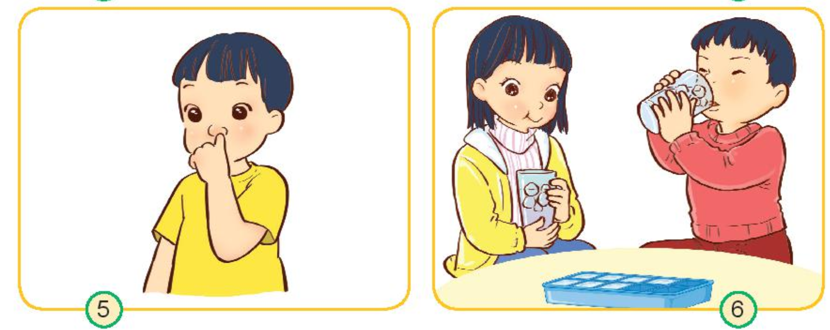
2. Quan sát các hình dưới đây và cho biết những việc nên và không nên làm để chăm sóc, bảo vệ cơ quan hô hấp.
Bạn nhỏ dùng tay ngoáy mũi.
Không nên: Tay bẩn, mất vệ sinh, ảnh hưởng đến múi và cơ quan hô hấp.

Slide 11
2. Quan sát các hình dưới đây và cho biết những việc nên và không nên làm để chăm sóc, bảo vệ cơ quan hô hấp.
Mùa đông, các bạn nhỏ đang uống nước đá.
Không nên: nước đá gây viêm họng, ho, gây hại cho hô hấp.

Slide 12
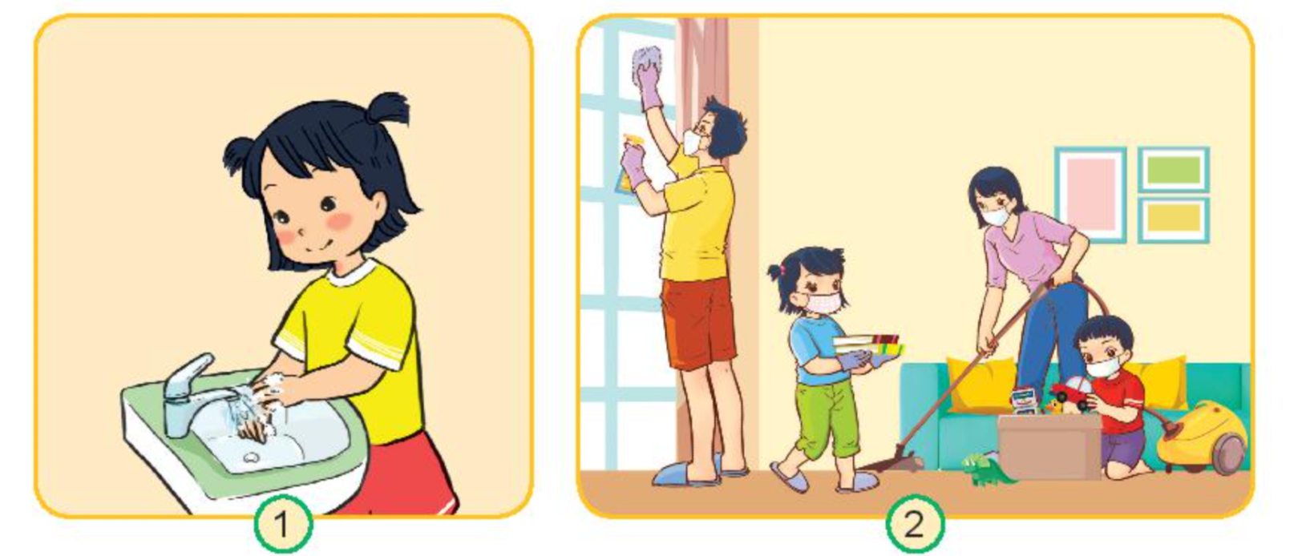
1. Em đã làm được việc nào dưới đây? Giải thích tác dụng của việc làm đó.

Slide 13
1. Em đã làm được việc nào dưới đây? Giải thích tác dụng của việc làm đó.
Bạn nhỏ đang rửa tay bằng xà phòng dưới vòi nước chảy.

Slide 14
2. Quan sát các hình dưới đây và cho biết những việc nên và không nên làm để chăm sóc, bảo vệ cơ quan hô hấp.
Cả nhà đeo khẩu trang khi vệ sinh nhà cửa.

Slide 15

3. Chia sẻ việc em đã làm để chăm sóc, bảo vệ cơ quan hô hấp
Các cách em biết để chăm sóc, bảo vệ cơ quan hô hấp:
– Mặc ấm và bảo vệ cổ khi thời thiết lạnh.
– Vệ sinh sạch sẽ tay trước khi ăn.
– Luyện tập thở đúng cách.
– Tránh xa nơi có khói, bụi.

Slide 16
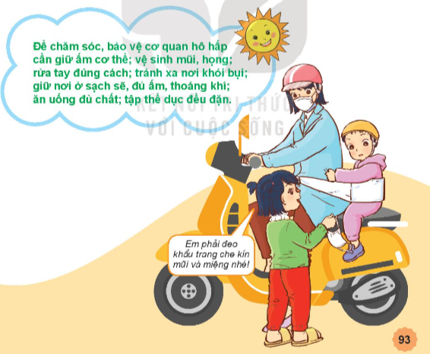

Slide 17


